Slide 1
Познавательно - практический проект
О проведении в 2021 году единого родительского дня в детском саду по финансовой грамотности в семье.

Slide 2
Тип проекта: краткосрочный, открытый, познавательно - практический , коллективный.
Участники: воспитатели, дети младшей группы, родители.

Slide 3
Актуальность
 Дети рано включаются в экономическую составляющую жизни семьи: знакомятся с деньгами, рекламой, ходят с родителями за покупками в магазин, овладевая, таким образом, первичными экономическими знаниями, пока еще на житейском уровне.  Финансовое просвещение и воспитание детей дошкольного возраста – сравнительно новое направление в дошкольной педагогике, отражающее интерес педагогической и родительской общественности к глобальной социальной проблеме, неотделимой от развития ребенка с первых лет его жизни. Многочисленные исследования последних лет свидетельствуют о необходимости внедрения экономического образования с дошкольного возраста, когда дети получают первичный опыт участия в элементарных экономических отношениях, происходит их приобщение к миру экономической действительности.  К сожалению, в дошкольных учреждениях обучению вопросам финансовой грамотности уделяется мало внимания, грамотное отношение к собственным деньгам и опыт пользования финансовыми продуктами в дошкольном возрасте ограничивается использованием в игровой деятельности аналогов купюр и банковских карт.  Человек, уверенный в своем финансовом будущем, чувствует себя гораздо спокойнее, планируя свое будущее, поэтому и следует знакомить дошкольников с навыками грамотного пользования средствами, которые они будут зарабатывать во взрослой самостоятельной жизни.  Очень важен для детей пример родителей. Безусловно, родители должны объяснить ребенку, что для того, чтобы приобрести то, что хочется, нужно потрудиться и заработать на это деньги. Дети должны знать о потребностях своей семьи, научиться жить по средствам, тратить меньше, чем зарабатывается.  С детства детям нужно прививать чувство ответственности и долга во всех сферах жизни, в том числе и финансовой, это поможет им в будущем держать себя в рамках имеющихся средств и аккуратно вести свой бюдже

Slide 4
ПРОБЛЕМА
Помочь детям дошкольного возраста сформировать представления об экономических понятиях: экономика, потребности, нормы жизни, деньги, товар, цена в соответствии с их возрастными особенностями.

Slide 5
Цель проекта:
содействие финансовому просвещению и воспитанию детей дошкольного возраста, создание необходимой мотивации для повышения их финансовой грамотности.

Slide 6
ЗАДАЧИ ПРОЕКТА: для родителей (законных представителей)
1. Вовлечение семьи в единое образовательное пространство. 2. Создать условия для благоприятного климата социального партнерства с родителями и детьми. 3. Обеспечить психолого-педагогическую поддержку семьи и повышение компетентности родителей в вопросах формирования финансовой культуры ребёнка. 4. Сформировать у детей правильное отношению к деньгам, способам их зарабатывания и разумного их использования. 5. Использование с родителями различных форм сотрудничества и совместного творчества, исходя из индивидуально-дифференцированного подхода к семьям..

Slide 7
ЗАДАЧИ ПРОЕКТА: для детей
Формировать основы финансовой грамотности у дошкольников;
Развивать основы финансовой грамотности дошкольников посредством разнообразных видов детской деятельности;
Совершенствовать коммуникативные качества детей;
Содействовать проявлению интереса у детей к профессиональной деятельности взрослых
Развивать умение творчески подходить к решению ситуаций финансовых отношений посредством игровых действий
Научить детей правильно вести себя в реальных жизненных ситуациях (покупка в магазине, плата за проезд и т. д.).

Slide 8
ЗАДАЧИ ПРОЕКТА: для педагогов
Изучение воспитательных возможностей родителей воспитанников.
Выявление возможности правильного использования педагогических ресурсов для решения общих задач воспитания
Создать условия для благополучного и комфортного пребывания детей в группе.
Сотрудничество детского сада с родителями воспитанников в решении задач образовательной программы ДОУ по организации игровой, творческой, конструктивной и трудовой деятельности детей в детском саду.
Научить детей правильному отношению к деньгам, способам их зарабатывания и разумному их использованию.

Slide 9
Формы и методы работы:
Формы реализации проекта: наблюдение, сюжетноролевые игры, дидактические игры, беседа, чтение художественной литературы, продуктивная деятельность, труд.
Методы и приёмы реализации проекта:
организационные;
мотивирующие;
словесные;
игровые
нетрадиционные.

Slide 10
Чтение сказок
• Чтение сказок «Колосок», «Как старик корову продавал»
• Чтение художественной литературы. К. И. Чуковский «Муха-Цокотуха»

Slide 11
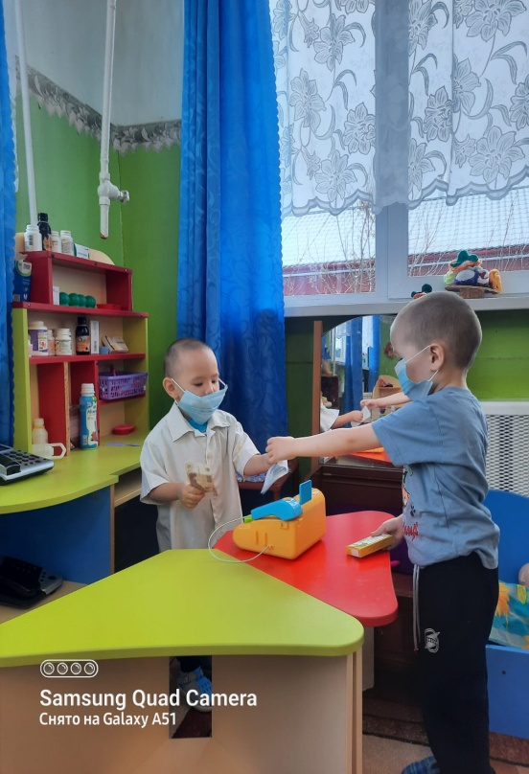
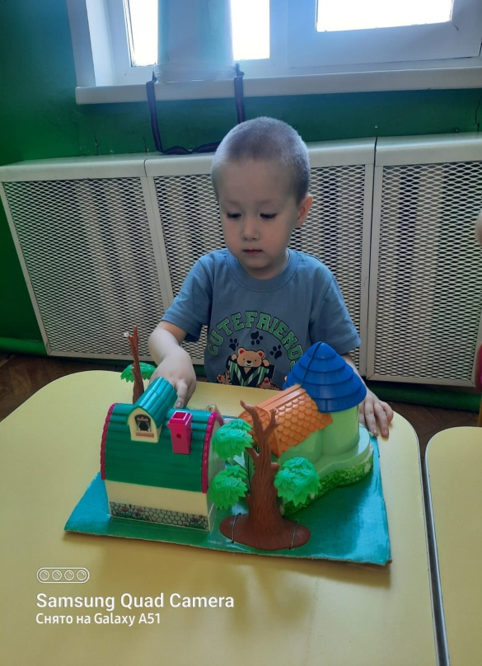
Сюжетно-ролевая игра
«Магазин»
«Больница»
«Банк»

Slide 12
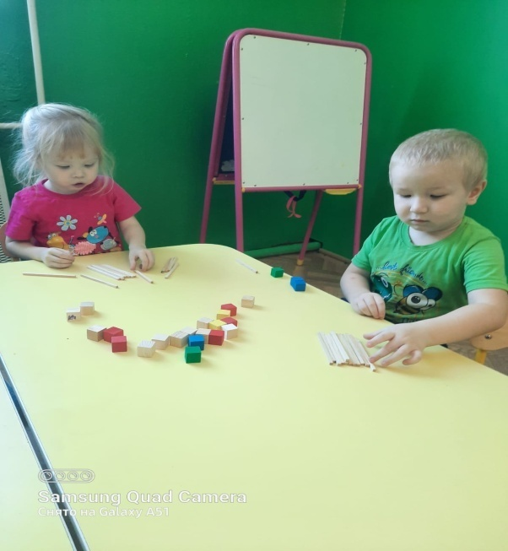
Конструирование

Slide 13
Дидактическая игра
«Доход, расход!»
"мы считаем"

Slide 14
Лэпбук «Монеты и банкноты разных стран»

